Slide 1
Connect 5 Connect 6
A.I
TEAM 10
박상혁
이정환
최주헌

Slide 2
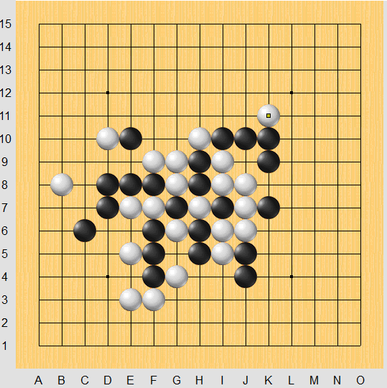
오목이란?
흑백의 돌로 바둑판 선상에
세로 ·가로 ·대각선
어느 쪽으로나
먼저 5개를 나란히 놓는 사람이
이기는 게임

Slide 3
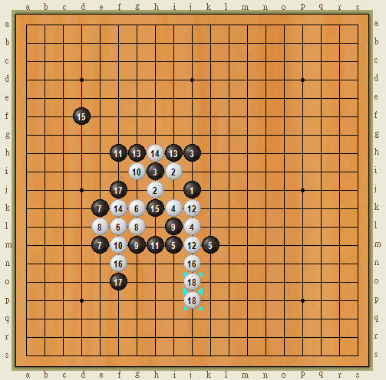
육목이란?
육목(六目, Connect6)은 타이완의 국립 자오퉁 대학 교수가 오목을 개량시켜 발명한 게임이다.
흑백이 교대로 한 수에 두 개씩 바둑돌을 놓는데 흑은 첫수에 돌 하나만 놓는다.
6개 이상의 돌이 같은 색으로 일렬로 오게 만드는 사람이 승리한다.
오목과 달리 금수가 없어 단순한 규칙을 가진다.

Slide 4
Machine Learning 머신러닝
지도학습(Supervised Learning)
<problem instances, answer>
비지도학습(Unsupervised Learning)
<problem instances>
강화학습(Reinforcement Learning)
<action, reward>

Slide 5

Reinforcement Learning 강화학습

Slide 6
구현방법
오목/육목 게임
- 직접 구현 : 강화학습 Environment 세부 구현
강화학습 부분
- 강화학습 이론 및 구현 부분 학습
- 오픈 소스를 참고/활용하여 강화학습 구현

Slide 7
Q/A
감사합니다

